Slide 1


办公室 、工厂、仓储、工作现场
6S现场管理实施方法与技巧
行政部
2019-06
这里可以输入公司/团队名称

Slide 2

目录
CONTENTS
1
6S起源及其作用
2
6S管理基础知识
3
6S推进的方法步骤
4
推行6S管理的技巧

Slide 3
1
6S起源及其作用
6S的起源
6S的含义
6S延伸与发展
为何要推行6S
6S的作用
6S的特点

Slide 4
第一章：6S起源及其作用
1.1 6S的起源
六个词的第一个字母是“S”，所以简称6S
整理 Seiri
2
整顿 Seiton
1
什么是6S
3
清扫 Seiso
安全 Safety
6
4
清洁 Seiketsu
素养 Shitsuke
5
6S起源于日本，它是日本企业独特的一种管理模式，被誉为日本经济腾飞的两大法宝之一。所谓6S是指对实验、实训、办公、生产现场各运用要素（主要是物的要素）所处状态不断进行整理、整顿、清扫、清洁、提高素养及安全的活动。

Slide 5
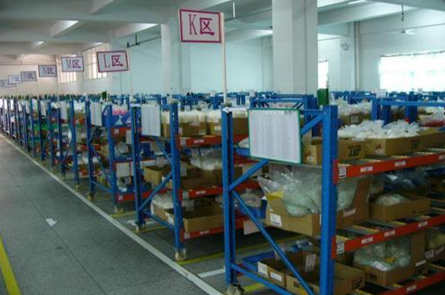
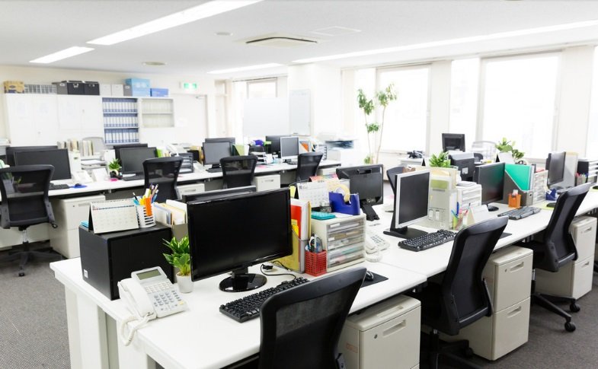
第一章：6S起源及其作用
1.2 6S的含义
6S是将生产现场中的人员、机器、材料、方法等生产要素进行有效的管理，针对企业每位员工的日常工作行为提出要求，倡导从小事做起，力求使每位员工都养成事事“讲究”的习惯，从而达到提高整体工作质量的目的。
注意以下几点：
1
6S的针对现场的，最主要是针对生产现场；
2
6S的对象是全体人员，尤其是领导要带头；
3
6S的每天的工作，不是运动；
4
6S的工作是通过量的积累以达到质的变化；
5
6S通过每人每件事情操作到位提升整体水平，个别员工出现差异显而易见；

Slide 6
第一章：6S起源及其作用
1.3 6S延伸与发展
整理
Seiri
2S
整顿
Seiton
在第二次世界大战后，日本式企业将5S运动作为各项管理工作的基础，推行各种品质管理手法，产品品质得以迅速地提升，奠定了经济大国的地位，5S逐渐被各国的管理界认识。
根据企业进一步发展的需要，有的公司在原来5S的基础上又增加了安全（Safety）和节约（Save）这两个要素，形成了“7S”，也有的企业加上效率、服务、及坚持，形成了“10S”。
但是万变不离其宗，所谓“7S”、“10S”都是从“5S”里衍生出来的。
5S
清扫
Seiso
6S
7S
清洁
Seiketsu
素养
Shitsuke
10S
安全
Safety
节约
Saving
效率
Speed
服务
Service
坚持
Shikoku

Slide 7
第一章：6S起源及其作用
1.4 6S的作用
1
2
3
提升企业形象
提升员工归属感
减少浪费
整齐清洁的工作环境，使顾客有信心，易于吸引顾客。
由于口碑相传，会成为学习的对象。
人人变成有素养的员工
员工有尊严，有成就感
易带动改善的意愿
对自己的工作易付出爱心与耐心
人的浪费减少
场所的浪费减少
时间浪费减少
减少浪费=降低成本=增加利润

Slide 8
第一章：6S起源及其作用
1.4 6S的作用
6S的对于企业的作用，总结起来有以下六点：
4
5
6
安全有保证
效率的提升
品质有保障
工作场所宽广明亮。
通道畅通
地上不会随意摆放不该摆放的东西
好的工作环境
好的工作气氛
有素养的工作伙伴
物品摆放有序，免去寻找
任何事有讲究，不马虎。
6S就是去除马虎，保障品质

Slide 9

第一章：6S起源及其作用
1.5 6S的特点
1
6S≠大扫除
6S：空间大扫除、心灵大扫除
6S：始于大扫除、止于标准化
2
6S是“风”、是精神力量
3
6S是学校
近朱则赤、近墨则黑
4
6S的基础是全员、关键是领导
5
6S的核心是“持之以恒”
6
6S易学、难做

Slide 10
2
6S管理基础知识
6S具体定义
6S之间的关系与推行
6S的具体步骤

Slide 11
第二章：6S管理基础知识
2.1 6S的具体定义
整理
要与不要 一留一弃
清洁
清洁环境 贯彻到底
SEIRI
区分物品的用途
清除不要用的东西
SEIKETSU
维持前3S的成果
制度化，规范化
科学布局 取用快捷
形成制度 养成习惯
整顿
素养
SEITON
必需品分区放置，
明确标识，方便取用
SHITSUKE
养成良好习惯
提高整体素养
清扫
清除垃圾 美化环境
安全
安全操作 以人为本
SEISO
清徐垃圾和脏污
并防止污染的发生
SAFETY
确保工作生产安全
关爱生命，以人为本

Slide 12
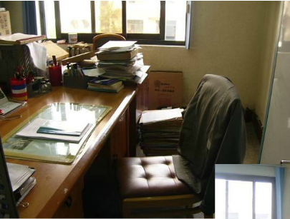
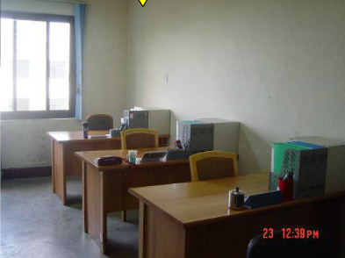
第二章：6S管理基础知识
2.2 6S的步骤一：整理
整理的定义
按照标准区分开必要的和不必要的物品，对不必要的物品进行处理。
整理的目的
腾出空间
减少误用、误送
营造清爽工作环境
实施要领
1、全面检查
2、制定“要”和“不要”的判别基准
3、按基准清除不需要的物品
4、决定不需要物品的处理方法
5、每日自我检查 ---- 不是一事一天
注意要点
要有决心，不需要的物品一定要断然加以处置，这是6S的第一步

Slide 13
第二章：6S管理基础知识
2.2 6S的步骤一：整理
整理举例:
1、请您把如下东西请出工作台：
3、请您把如下东西请出车间：
报纸、杂志、茶杯、无用书籍、扑克、书包、围巾、……
无用的包装箱、私用车辆、与生产无关的旧物品、运动器具、旧的无用家具、垃圾、废报纸杂志、废零件…...
2、请您把如下东西请出办公室：
4、请您把如下东西请出仓库：
外衣、私用物品、饭盒、水果、点心、运动鞋、棋类……
垃圾、废包装箱、废弃物、生活用品、个人用品、……
处理建议:
利用程度 | 必需的程度（使用频率） | 保存方法
低 | 过去一年都没有使用的物品 在过去的6~12个月中，只使用一次以上的物品 | 扔掉 保存在远处
中 | 在过去的2~6个月中，只使用过一次的物品 一个月使用过一次以上的物品 | 保存在工作区域的中间位置
高 | 一周要使用一次的物品 每天都要使用的物品 每小时都要使用的物品 | 保存在工作现场附近或随身携带

Slide 14
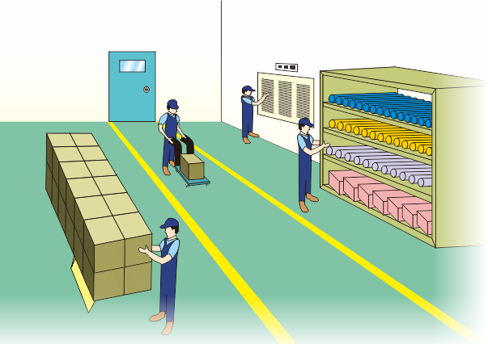
第二章：6S管理基础知识
2.3 6S的步骤二：整顿
整顿的定义
必要的物品按需要量、分门别类、依规定的位置放置，并摆放整齐，加以标识。
1）确保工作场所有序化
2）确保工作场所一目了然
3）减少物品寻找时间
4）异常情况(如丢失、损坏)能马上发现
整顿的目的
实施要领
1、整顿要形成不明白的人能立即取出所要的东西的状态。
2、要站在新人、其它现场的人的立场上来看，使得什么东西该在什么地方更加明确。
3、对于放置处与被放置物，都要想办法使其能立即取出使用。
4、另外，使用后要能立即恢复到原位，没有放回或误放了马上就可以知道。
5、使无用时间最小化。
整顿是杜绝浪费的开始，高效率的基础

Slide 15
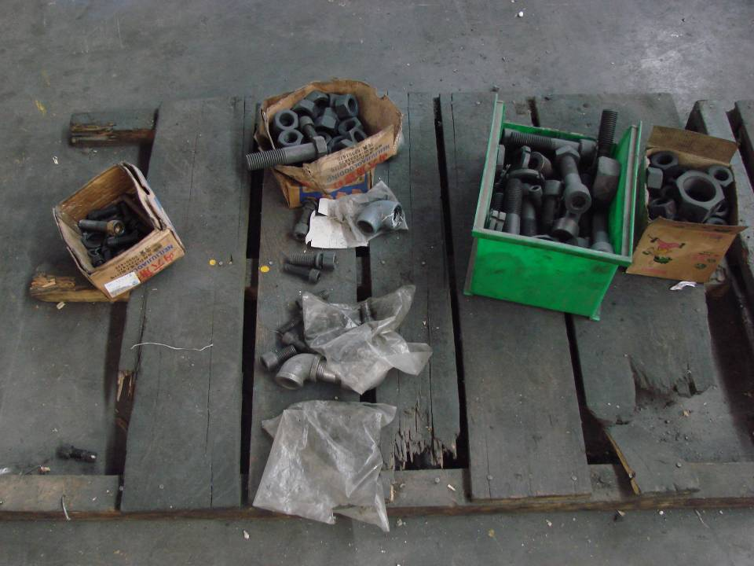
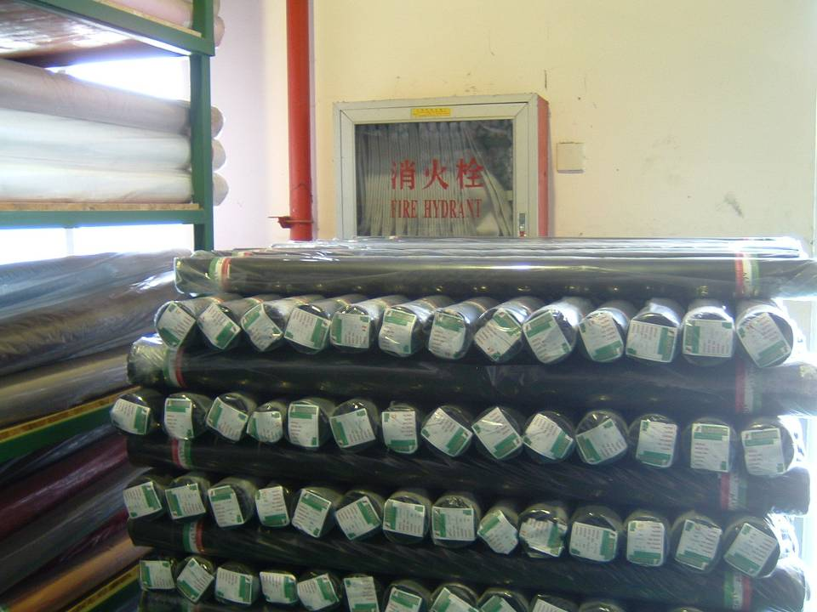
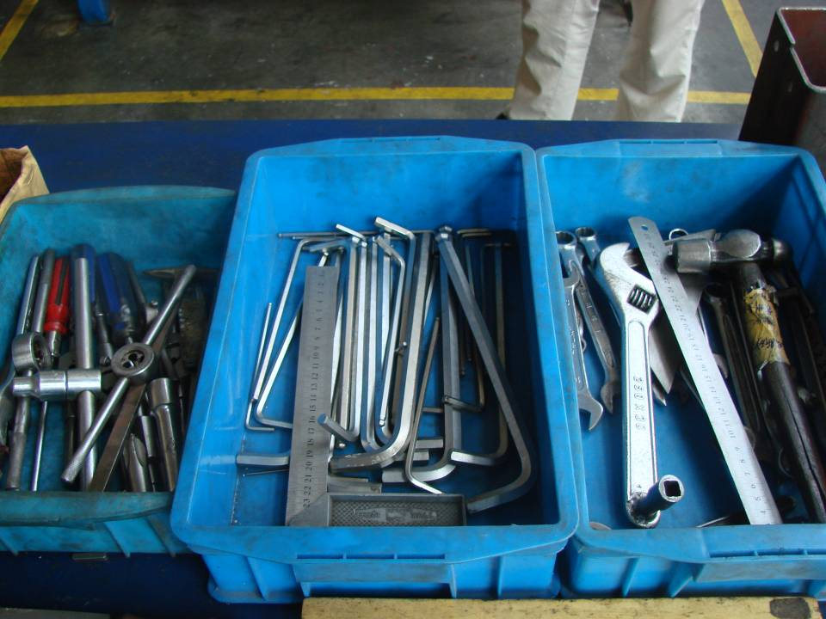
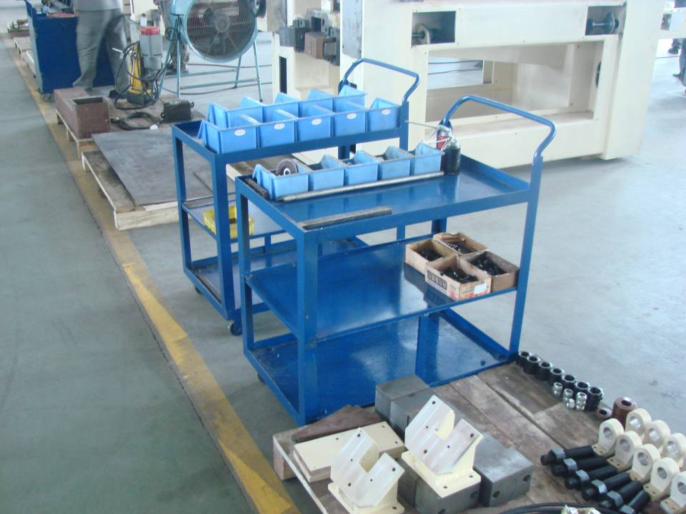
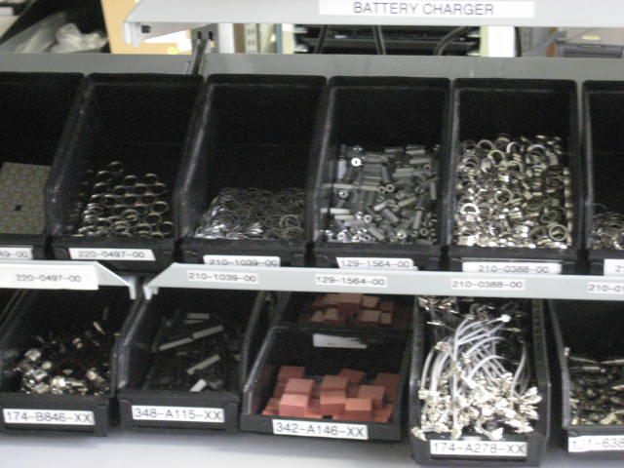
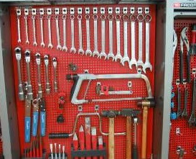
第二章：6S管理基础知识
2.3 6S的步骤二：整顿
未实施整顿
实施整顿后

Slide 16
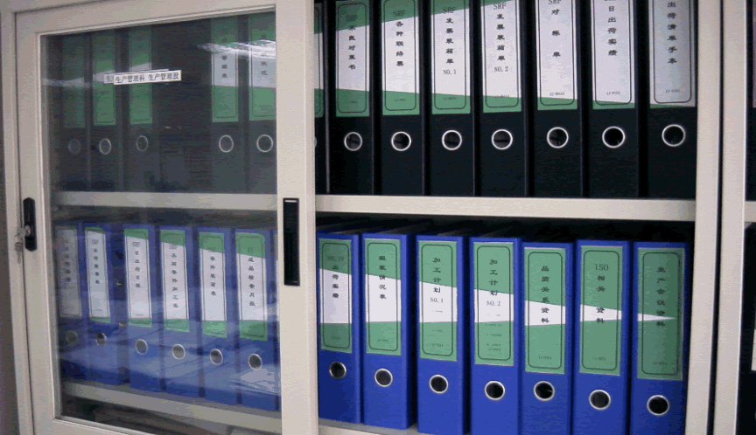
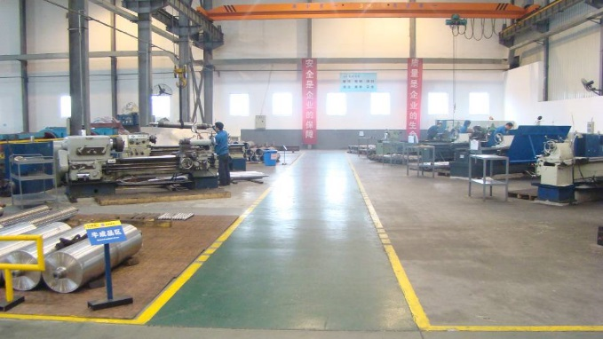
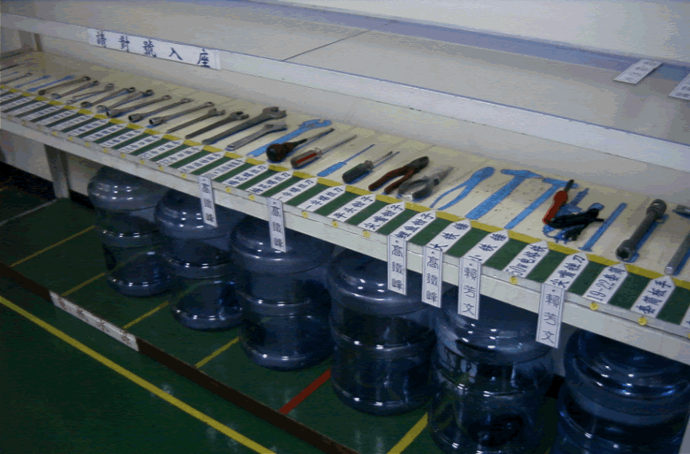
第二章：6S管理基础知识
2.3 6S的步骤二：整顿
不进行彻底整顿时的现状
1）只有主管零件与材料的供给人员才知道零件和材料放置的位置；
2）只有本人才知道更换工序的工具放在哪里；
3）不知道组装时用的扳手放到哪里去了；
4）去推手推车时，却发现它不在原来的地方；
5）在机器下面发现了一直在找的钳子；
6）一时找不到工具箱的钥匙……
文件定置管理案例
整顿的推进的重点
区域规划案例
1）彻底的进行整理过
2）确定放置场所
3）规定放置方法
4）进行标识
物品分类案例

Slide 17
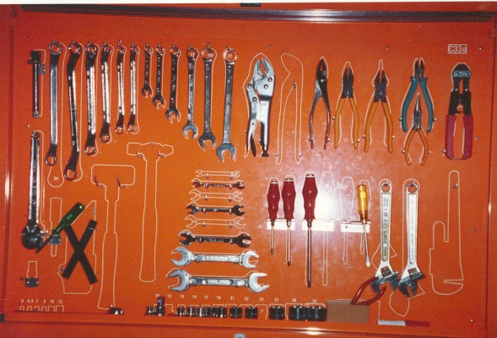
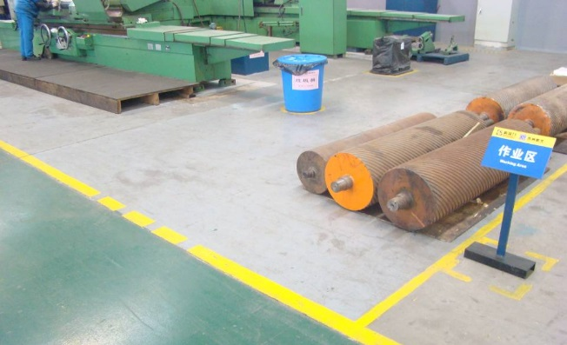
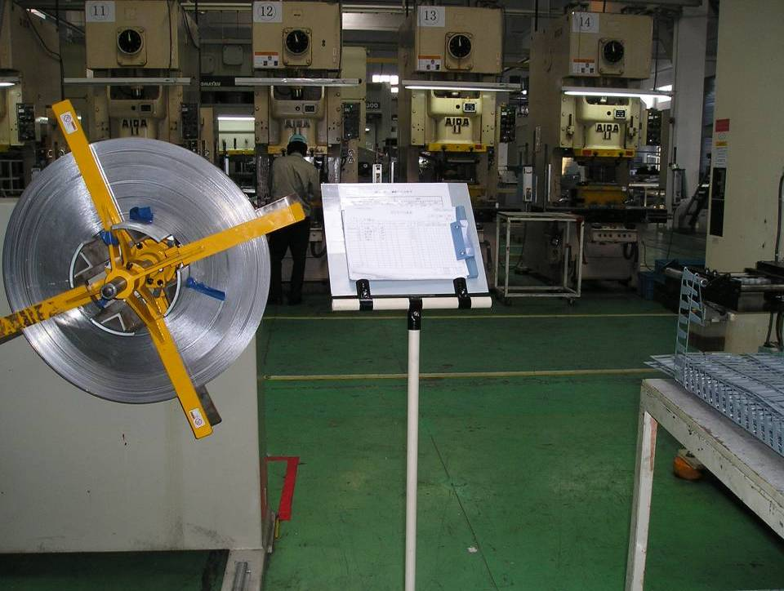
第二章：6S管理基础知识
2.3 6S的步骤二：整顿
整顿推进的步骤
进行标示设计
决定储存方法
形迹管理
分析现状
物品分类
区域规划
整顿实施
整顿实施的主要方法
颜色管理法
1）定置管理法
2）油漆作战法
3）形迹管理法
4）颜色管理法
5）引线作战法
定置管理法

Slide 18
第二章：6S管理基础知识
2.3 6S的步骤二：整顿
物品
整理（SEIRI）
无
有用途
处理
整理与整顿的关系
有
分类
方便使用
集中
标识
一目了然
四原则
定置、定容、定法、定保管
标准化
规范化、永久化、传承化
定期检查
形式----制度----习惯

Slide 19
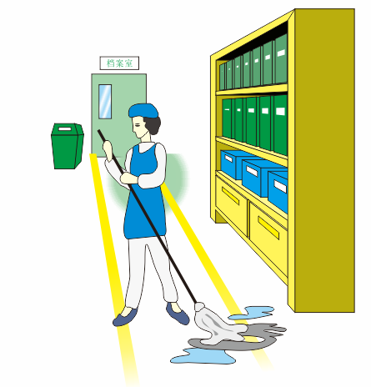
第二章：6S管理基础知识
2.4 6S的步骤三：清扫
清扫的定义
清除工作场所的脏污（灰尘、污垢、异物等），并防止脏污的再发生，保持工作场所干净亮丽。
清扫的目的
保持令人心情愉快、干净亮丽的工作环境
减少脏污对品质的影响
消除微小的缺陷，排除隐患
实施要领
1、建立清扫责任区（室内、室外、公用设备）
2、执行例行清扫，清理脏污
3、调查污染源，予以杜绝和隔离
4、建立基准，保持制度化
5、寻找污染源，实施改善

Slide 20
第二章：6S管理基础知识
2.4 6S的步骤三：清扫
清扫对象：
地面
墙面
天花板
设备
工具
污染源
清扫注意“三化”
1
2
3
责任化：
明确责任和要求；制定责任表，明确清扫区域、责任人、周期、目标，有哪些要求、用什么方法和工具
标准化：
采用相同的、不易造成安全隐患的、效率高的方法，避免手法不一影响现场管理
污染源改善化：
仅仅不断清扫，易使人产生情绪，所以应从源头改善；清扫治标，改善污染源治本

Slide 21
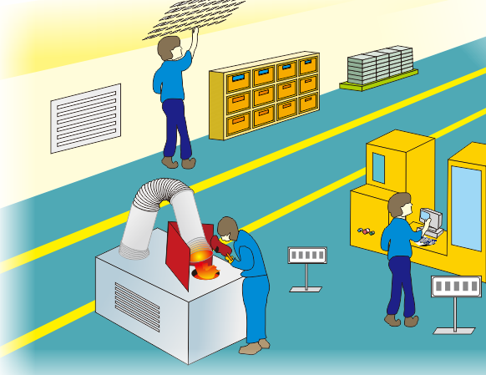
第二章：6S管理基础知识
2.4 6S的步骤四：清洁
清洁的定义
清洁是保持干净无污秽，也就是要保持工作场所、机器设备干净状态。这就需要将前面3S（整理、整顿、清扫）的做法制度化、规范化，并贯彻执行及维持，意即“标准化”。
清洁的目的
维持前面3S（整理整顿、清扫）的效果
实现6S标准化管理
1. 落实前面3S工作；
2. 制定目视管理及看板管理的标准；
3. 制订6S实施办法；
4. 制订稽核方法；
5. 制定奖惩制度，强化推行；
6. 高层主管定期巡查，带动全员重视6S活动
实施要领

Slide 22
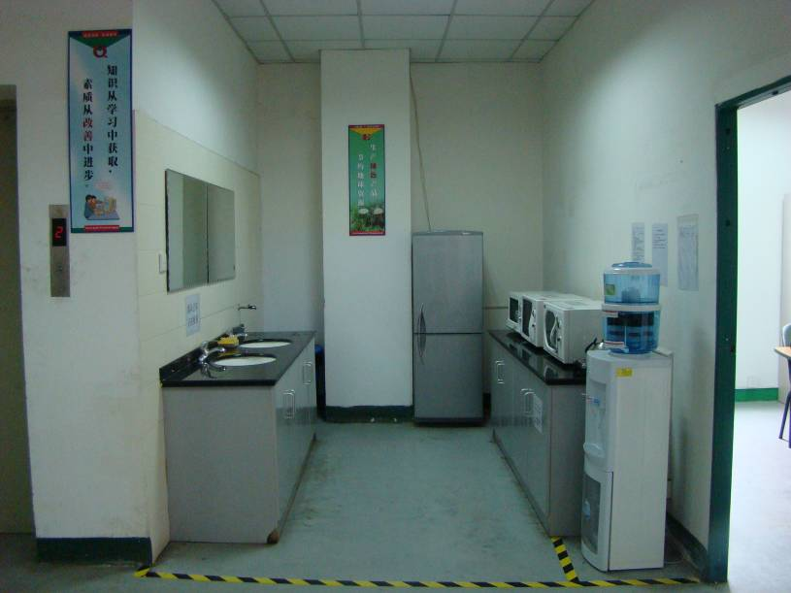
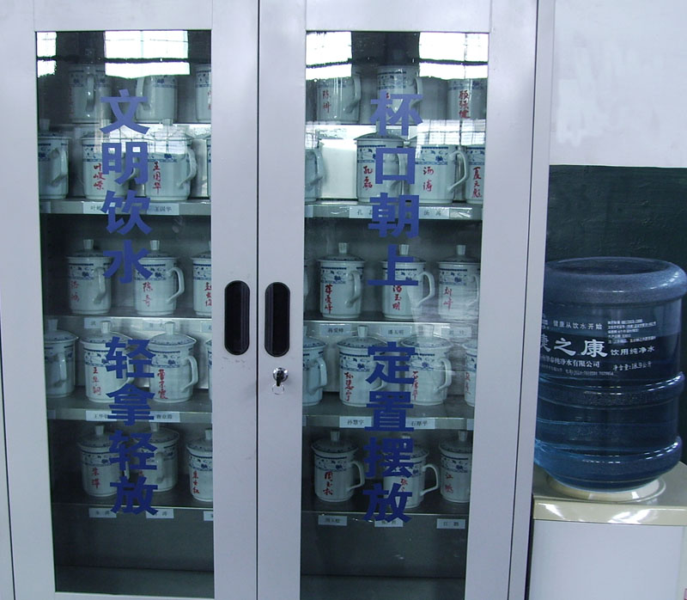
第二章：6S管理基础知识
2.5 6S的步骤四：清洁
清洁推进的步骤
维持前3S的效果
制度化、标准化的过程
不定期检查频率的确定和落实，不断改善并养成习惯
清洁推进常用方法
流动红旗
3U-MEMO法
清洁的延伸
1）员工精神清洁；
2）员工服饰清洁；
3）无形物的清除（如：噪音、有害气体等）

Slide 23
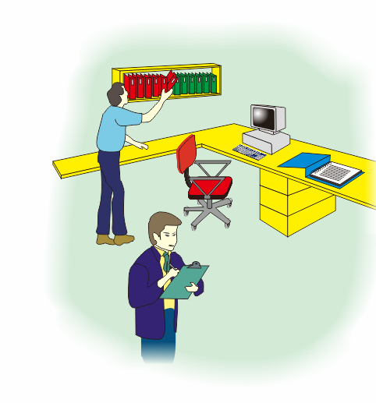
第二章：6S管理基础知识
2.6 6S的步骤五：素养
素养的定义
人人依照规定和制度行事，养成好习惯，培养积极进取的精神。
促使人人有礼貌、重礼节，进而行成优良的风气，创造和谐的团队精神。
让每一个员工，从上到下，都能够严格遵守规章制度，培养有良好素质的人才。
创造一个充满良好风气的工作场所。
素养的目的
1）遵守公司的规章制度
2）对待工作认真负责，态度诚恳
3）在语言和行动上从不伤害他人
4）体谅他人的难处
5）注意日常礼貌、问候
6）多用感谢赞赏的语言
7）坦诚倾听他人意见
活动内容

Slide 24
第二章：6S管理基础知识
2.6 6S的步骤五：素养
素养的
推进步骤
素养的
实施方法
1）学习公司的规章制度
2）理解规章制度
3）努力遵守规章制度
4）成为他人榜样
5）具备了良好的素养
1）营造团队精神 猩猩吃香蕉与团队文化
2）持续地推进前4S（固化—标准化—秩序化--习惯化—活力化）
3）教育训练
4）制定礼仪守则
5）开展精神文明建设
6）6S竞赛活动

Slide 25
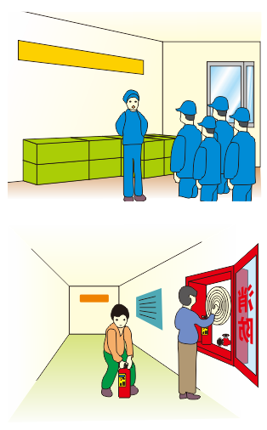
第二章：6S管理基础知识
2.7 6S的步骤六：安全
安全的定义
消除隐患，预防事故
安全的分类
人身安全；
产品安全；
设备安全；
机密安全；
员工工作安心，提高生产热情；
生产顺利通畅，提高生产效率；
避免经济损失，降低产品成本；
责任到位，提高责任心；
制度保障，临危不乱；
顾客放心，赢得顾客满意；
安全管理作用

Slide 26
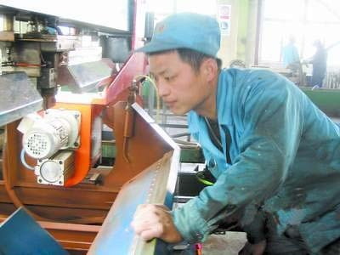
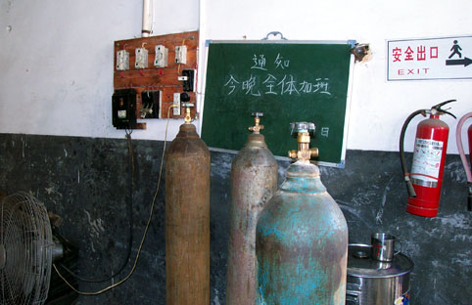
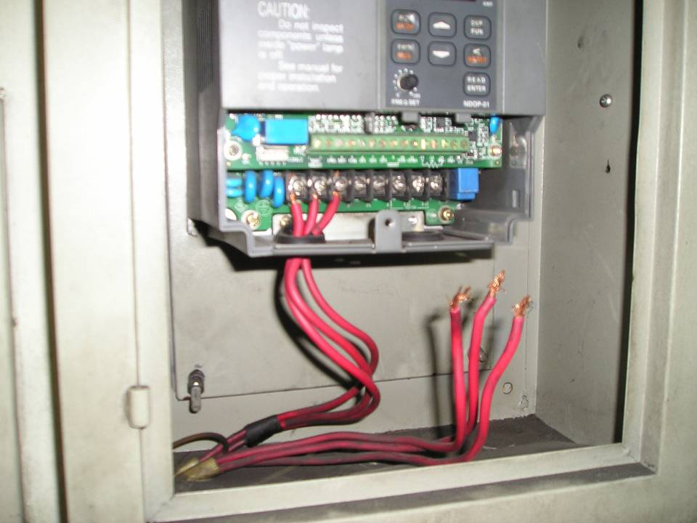
第二章：6S管理基础知识
2.7 6S的步骤六：安全
安全实施要领
安全管理的步骤
建立系统的安全管理体制
重视员工的培训教育
实行现场巡视，排除隐患
创造明快、有序、安全的作业环境
1）制定现场安全作业基准
2）规定员工的着装要求
3）不定期检查频率的
4）应急措施
5）日常作业管理

Slide 27
第二章：6S管理基础知识
2.7 6S的步骤六：安全
安全隐患举例1：火灾事故
安全隐患举例2：人身事故
1.乱扔烟头;
2.电焊无安保;
3.电线老化,乱接临时线;
4.瓦斯泄露;
5.电器设备长期通电;
6.电烙铁等不当使用;
7.易燃品保管不当;
8.避雷设施失效;
9.消防设备无效;
10.产品安全设施不当;
11.危险品处铁器击火;
12.人为破坏;
1、操作不当
带电作业、起吊不牢、摆放不牢
2、未能安全作业
带手套作业、不带帽作业、穿高跟鞋
3、机械碰伤
通道不畅、铁器毛刺、货物周转碰撞
4、化学损伤;
5、电器击伤;
6、食物中毒;
7、劳保不当;

Slide 28
3
6S推进的方法步骤
6个S之间的关系
6S管理的精髓
6S管理的实施原则
6S管理各阶段主旨
6S管理工作推进

Slide 29
第三章：6S推进的方法步骤
3.1 6S管理的精髓
全参与
全过程
全效率
企业的所有部门、所有人员，从董事长到一线员工须全员参与，不存在“礼不下庶人，刑不上大夫”。
6S管理渗透到从产品研发到产品交付及售后服务等生产经营管理的全过程。只有起点没有终点。
通过6个S的全过程梳理，提高综合效率，挑战工作极限。

Slide 30

第三章：6S推进的方法步骤
3.2 6S管理的实施原则
1
循序渐进，不急不缓
2
率先垂范，资源共享
3
持续改善，贵在坚持
4
固化成果，升华文化

Slide 31
第三章：6S推进的方法步骤
3.3 6S管理各阶段主旨
检查成果
执行标准，检查干部6S工作的“执行力”
第三阶段
清晰做法
通过标准的制定，显现干部对6S标准建立的“思路”
第二阶段
确立态度
第一阶段
通过沟通，确立干部对6S推行的“态度”

Slide 32
第三章：6S推进的方法步骤
3.4 6S管理工作推进
6S推进计划书
实施项目 | 主要实施担当 | 时间
 |  | 第1周 | 第2周 | 第3周 | 第4周 | 第5周 | 第6周 | 第7周 | 第8周 | 第9周 | 第10周 | 第11周 | 第12周
6S外派培训 | 人办资源部
6S推委会成立 | 董事长
6S全员教育 | 6S推委会
6S样板区建立 | 6S推委会
6S日 | 6S推委会
建立巡视制度 | 董事长
样板区评估 | 董事长和推委会
6S全面铺开 | 各单位
6S竞赛活动 | 6S推委会
6S内审 | 6S推委会
6S外审认证 | 6S推委会
表彰报告会 | 董事长和推委会

Slide 33
第三章：6S推进的方法步骤
3.4 6S管理工作推进
通道画线
制作标识牌
定置管理
统一文件夹
1
2
3
4
5
6
7
8
6S展示板使用
水杯定置统一
6S时程表追踪
等待检查和考核

Slide 34
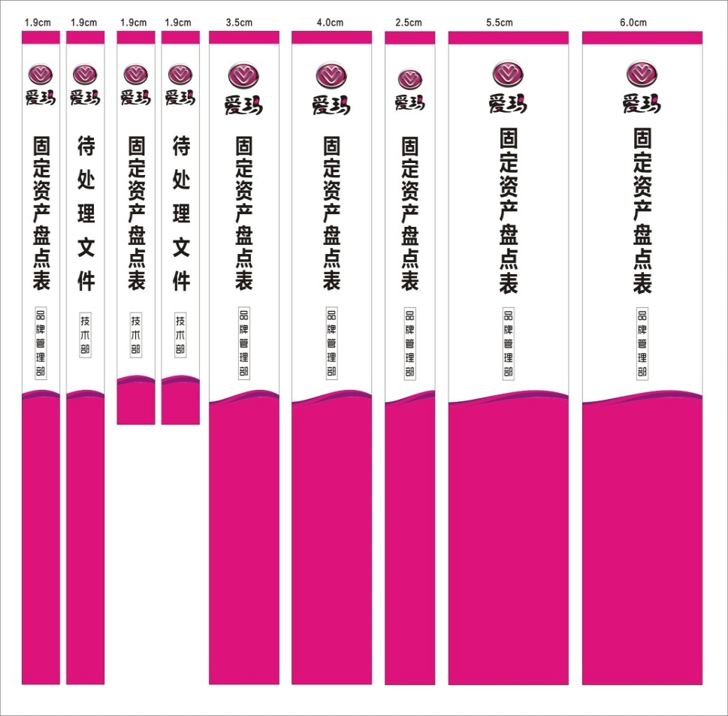
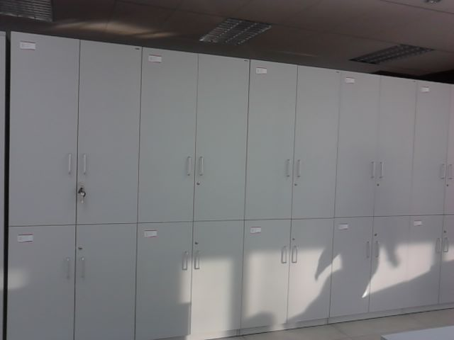
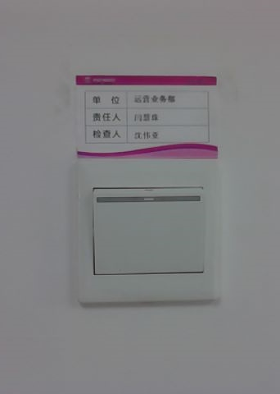
第三章：6S推进的方法步骤
3.4 6S管理工作推进
统一文件夹样式
办公区文件柜标识和电源开关标识

Slide 35
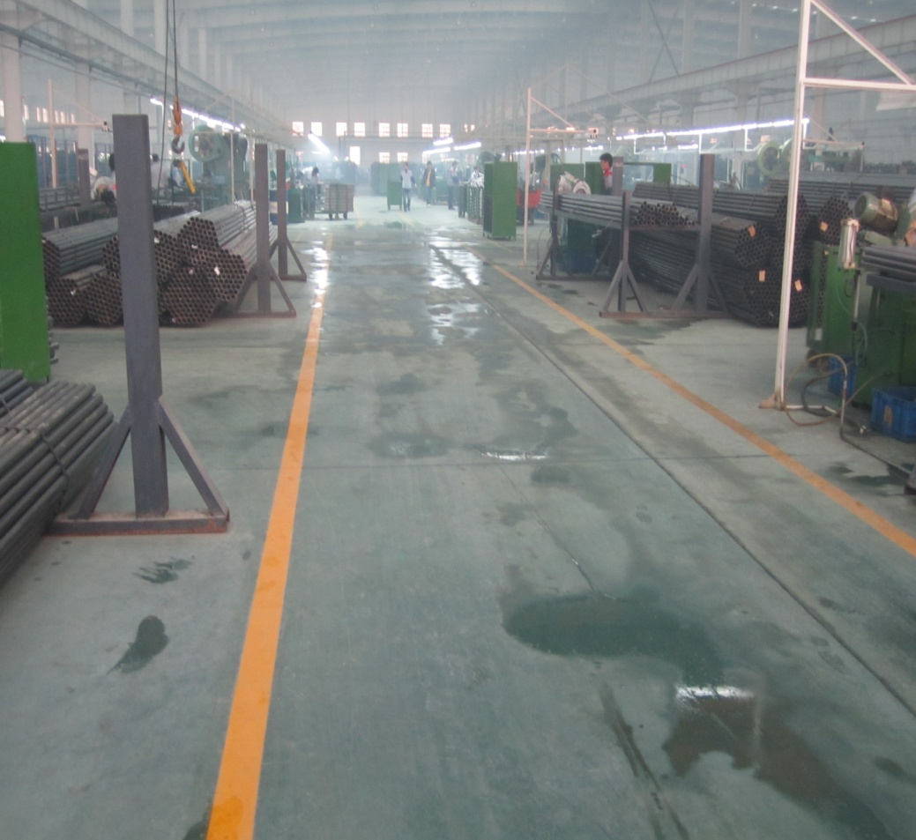
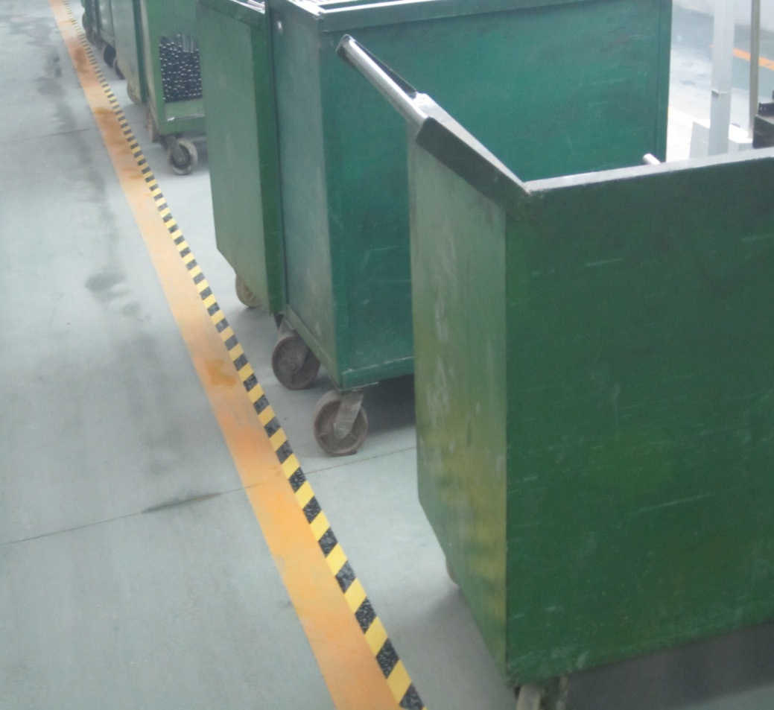
第三章：6S推进的方法步骤
3.4 6S管理工作推进
生产区域定位划线
注：车间主干道为120mm的黄实线，倒角为80mm×45°；辅助通道为80mm的黄实线，

Slide 36
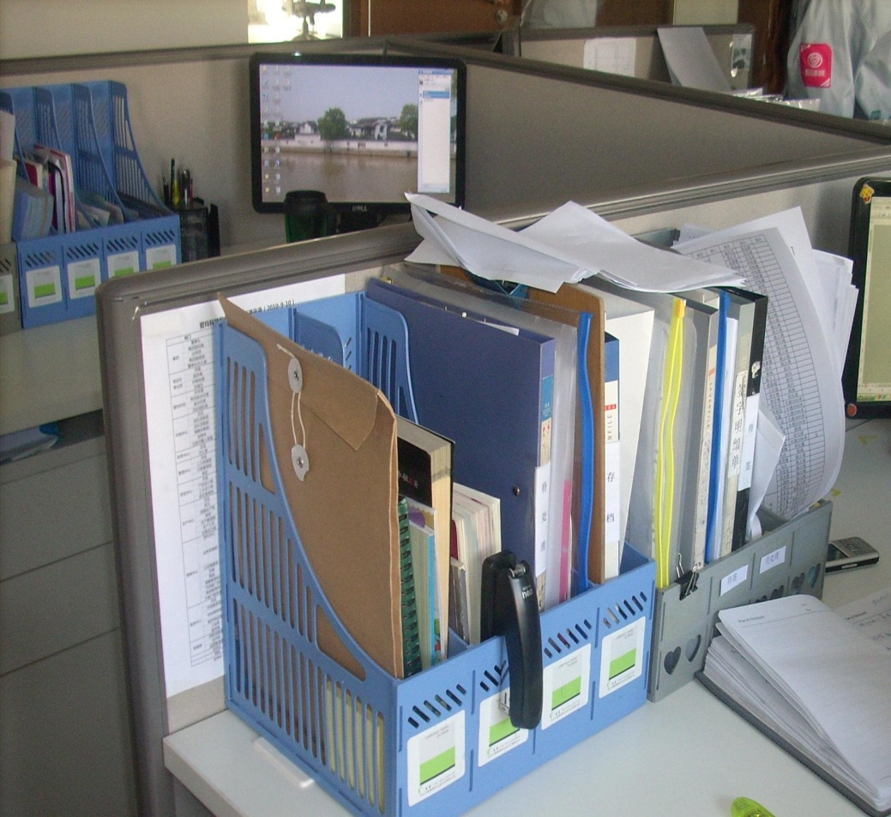
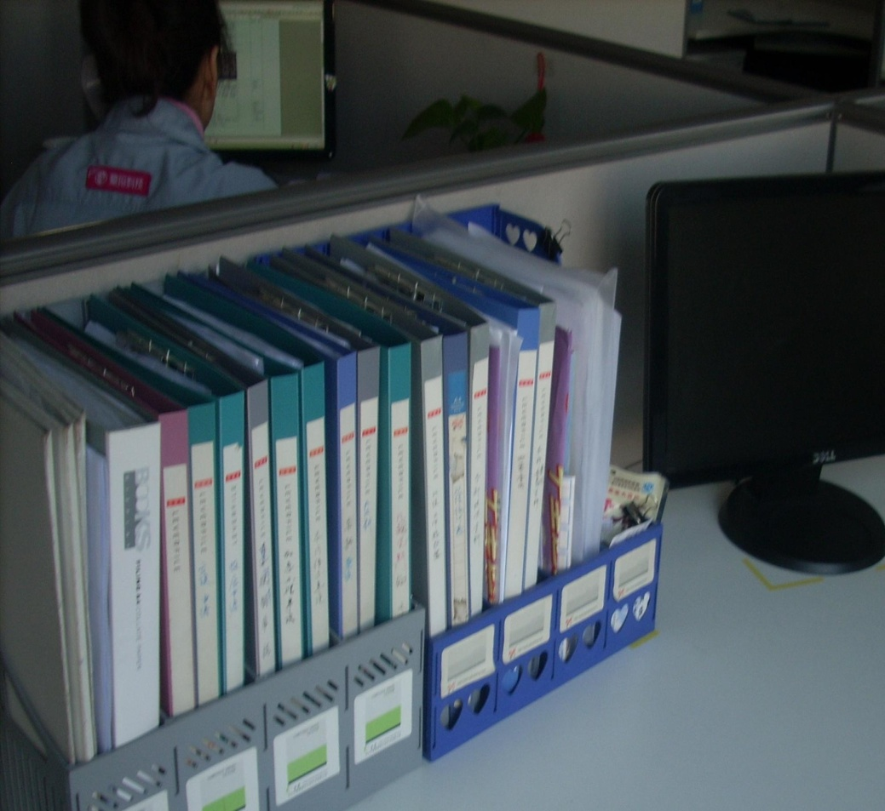
第三章：6S推进的方法步骤
3.4 6S管理工作推进
企业管理部文件夹整改前
企业管理部文件夹整改后
办公区域的整理整顿

Slide 37
4
推行6S管理的技巧
推行6S管理的要点
6S巡查与检讨

Slide 38
第四章：推行6S管理的技巧
4.1 推行6S管理的要点
推行6S管理的9个要点
要点一
树立正确的思想观念
这就是说，要改变某系统的状况，站在系统之内是不行的。借助外力已被大量咨询实践证明是正确的、低成本、高效率的，可以将非自已擅长的专业的事交给专业的专业人士和管理咨询公司承担！（建议：外来的和尚好念经）
要点二
借助高层领导是捷径
取得高层领导的支持，必要是借助高层影响力，能达到事半功倍效果。
要点三
全员参与是保证
要点四
分解目标是成功的关键
目标管理
设立目标——过程监控——评价
SMART原则

Slide 39
最高责任者：李董事长
要点五
5.成立强有力的6S推行小组
委员长：雷部长
要点六
营造6S推行大环境
文员/秘书
要点七
没有制度就没有执行力
设立详细、可行性高的制度，是保障活动推行的必要条件
委
员
刘
某
部长
委
员
张
某
科长
委
员
武
某
科长
委
员
曾
某
科长
委
员
蓝
某
部长
委
员
阳
某
部长
委
员
郑
某
部长
要点八
对问题的改善需要持续跟进
制度化、标准化、流程化
6S推行小组参考结构

Slide 40

第四章：推行6S管理的技巧
4.2 6S巡查与检讨
一
6S巡查标准的制定
1、6S巡查标准制定的依据
2、6S巡查标准内容
二
6S巡查标准的制定
1、小组的建立：
由主导各6S区域负责人抽出一名参加而组成
2、 6S巡查小组成员的要求
1）巡查人员要认真负责，有责任心；
2）巡查要仔细、严格、公平、公正、公开；
3）巡查完毕要做书面报告，此报告必须呈6S最高责任者批阅,最后公布于众。

Slide 41

第四章：推行6S管理的技巧
4.2 6S巡查与检讨
三
6S巡查的展开内审
开会布置内审工作——开展巡查——内审总结
四
巡查结果公开透明化
巡查结果公布应注意几点：
1）实景拍照
2）数字图表
3）现场评比法
4）巡查打分赋值法
五
问题改善与追踪
1、问题改善
5W1H法
PDCA法
2、问题追踪
1）以书面文件形式提供给跟进工作负责人，作为自己进行纠正和预防措施的依据；
2）跟进工作负责人员必须按期进行现场验证。

Slide 42
感谢关注
2019-06
这里可以输入公司/团队名称

